Slide 1
Värähdysliike on säännöllistä liikettä
Tavoitteet ja sisältö
- värähdys- ja aaltoliike
aaltoliikkeen lajit
värähdysaika ja taajuus ja niihin liittyvä laskut

Slide 2
Aaltoliike ja värähdysliike
Värähdysliike on säännöllistä edestakaista liikettä
  Esim. sydämen lyönti, maapallon liike auringon ympäri, kitaran kielen värähtely
Värähdysaika on yhteen värähdykseen kulunut aika
  Yksikkö sekunti, 1 s
  Lasketaan jakamalla värähdyksiin kulunut aika värähdysten lukumäärällä

Slide 3
Taajuus kuvaa, kuinka monta värähdystä tapahtuu yhdessä sekunnissa
  Yksikkö hertsi, 1 Hz
Lasketaan jakamalla värähdysten lukumäärä värähdyksiin kuluneella ajalla
Värähtelijä synnyttää aaltoliikkeen
Aaltoliike voi olla
  Poikittaista: värähtely tapahtuu poikittain aallon etenemissuuntaan nähden
    Esim. meren aallot, valo
  Pitkittäistä: värähtely tapahtuu aallon etenemissuunnassa
    Esim. ääni

Slide 4
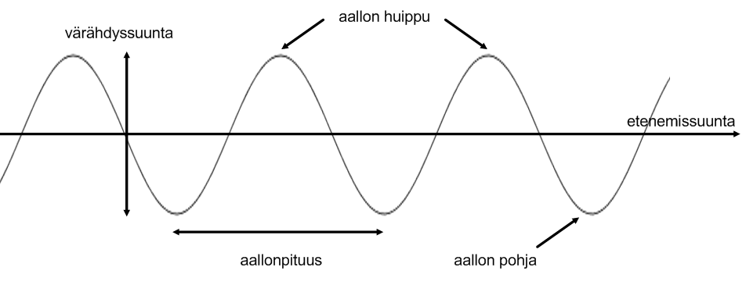
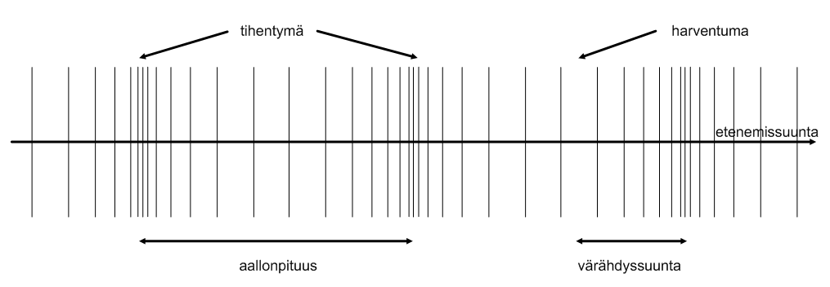
Poikittainen aaltoliike:
Pitkittäinen aaltoliike:

Slide 5
Laskuesimerkki 1
Erään hyönteislajin siipien lyöntitaajuus on lennossa 300 Hz. Kuinka monta kertaa hyönteisen siivet lyövät
a) 1 sekunnin aikana?
b) 1 minuutin aikana?
Ratkaisu: Kootaan ensin tehtävän tiedot:
taajuus = 300 Hz
a) aika = 1 s
b) aika = 1 min = 60 s

Slide 6
a) Koska taajuus kuvaa värähdysliikkeiden määrän yhdessä sekunnissa, on vastaus 300 kertaa sekunnissa.
Vastaus: Siivet lyövät 300 kertaa sekunnissa.
b) Koska minuutissa on 60 sekuntia, yhden minuutin aikana siivet lyövät 60·300=18 000kertaa.
Vastaus: Siivet lyövät 18 000 kertaa minuutissa.

Slide 7
Laskuesimerkki 2
Fysiikan tunnilla tehdyssä jousitutkimuksessa jousi värähteli 10 kertaa 6,0 sekunnin aikana. Laske jousen värähdysaika ja taajuus.
Ratkaisu:
aika = 6,0 s
lukumäärä = 10
värähdysaika = ?
taajuus = ?

Slide 8
Vastaus: Värähdysaika on 0,60 sekuntia ja taajuus on 1,7 hertsiä

